Slide 1
Проект опытно- исследовательской деятельности «Чудеса Кока Колы»
Воспитатель: Гнеушева Т. В. Гр. №8

Slide 2
Участники проекта: Воспитанники подготовительной группы №8.
Руководитель: Воспитатель - Гнеушева Татьяна Викторовна.
Цель проекта: Исследование вредного влияния “Кока-колы” на организм человека.
Задачи исследования:
Наблюдать влияние кока-колы на чайный налет;
Проанализировать взаимодействие кока-колы и ржавчины;
Изучить действие кока-колы на зубы;
Исследовать совместимость кока-колы с другими продуктами.

Slide 3
Объект исследования: «Кока кола».
Предмет исследования: Вредное влияние кока-колы на организм человека.
Гипотеза исследования: «Кока-кола» небезопасна для здоровья.
Методы исследования: Наблюдение, эксперимент, беседа, опрос.
Длительность проекта: Долгосрочный

Slide 4
Этапы исследования:
Опрос детей других групп и родителей на темы “Мой любимый напиток” и “ Знаете ли вы о вреде “Колы”.
Выдвижение гипотезы.
Непосредственное проведение опытов.
Наблюдение за взаимодействием “Кока-колы” с веществами и предметами.
Выводы.

Slide 5
Материалы для проведения эксперимента: бутылки с “Кока-колой ” , прозрачные стаканчики, ржавые предметы, чашка со следами от чая, кусочек колбасы, 3 конфеты “Ментос” (лучше неглазированные), молочный зуб.

Slide 6
Актуальность : В последнее время в связи с развитием генной инженерии, широкого использования консервантов, красителей и искусственных вкусовых добавок многие родители стали задумываться о пользе или вреде того или иного продукта для их детей. Детей же в свою очередь привлекают яркие вкусы, красочность упаковки и рекламная кампания данных продуктов. Поэтому возникает ситуация, когда дети не принимают доводы родителей, отказывающих им в покупке, так как это вредно для здоровья.

Slide 7
Этапы реализации проекта:
Подготовительный
Основной
Заключительный

Slide 8
Подготовительный этап
1. Создание технической базы для детского экспериментирования (оборудование).
2. Обобщение и уточнение представлений детей о свойствах Кока Колы. (Чтение журналов, статей, просмотр презентаций о вреде Кока Колы).
3. Анкетирование родителей по данной проблеме.
4. Диагностика знаний детей на начало проекта.

Slide 9
Основной этап
Организация работы над проектом.
Теоретическая часть: составление перспективно-тематического плана работы с детьми, разработка конспектов и описание проведения опытов; беседа «Мой любимый напиток», «Секреты кока колы», консультирование родителей по теме «Экспериментирование в домашних условиях».
Практическая часть:
1. Занятия по исследовательской деятельности (в рамках программы группы)
2. Игры-эксперименты по данной проблеме.
3. Связь с другими видами деятельности: игровая, продуктивная, познавательно-исследовательская, коммуникативная.

Slide 10
Заключительный этап
Представление результатов проекта в ДОУ в виде:
Конспекта итогового занятия с детьми;
Презентации с участием детей;
Сравнительная диагностика знаний детей по данной проблеме на начало и конец проекта;
Оформление познавательно-исследовательского проекта «Чудеса Кока Колы».

Slide 11
День | Тема | Цель | Вывод
Понедельник | Опыт 1. Что произойдет с зубами, если часто употреблять кока колу | Исследование влияния Кока Колы на зубы | “Кока-кола” разрушает зубы. Красители лимонада очень стойкие и зубы от них темнеют и разрушаются.
Вторник | Опыт 2. Реакции Кока Колы на мясные продукты (колбаса) | Исследование реакции Кока Колы при взаимодействии с мясными продуктами | “Кола” обладает разрушающими свойствами для мяса.
Среда | Опыт 3. Можно ли отчистить ржавчину Кока Колой | Изучение различных свойств Кока Колы | “Кока-кола” разъедает даже ржавчину!
Четверг | Опыт 4. Можно ли отчистить стойкие пятна с одежды Кока Колой | Изучение различных свойств Кока Колы | “Кока-кола” содержит вещества, разрушающие стойкие пятна.
Пятница | Опыт 5. Взаимодействие Кока Колы с Ментосом | Вредна ли кока кола для организма | Нельзя запивать “Ментос” колой!
Понедельник | Опыт 6.Много ли сахара в Кока Коле? | Проверка Кока Колы на количества сахара | в этом напитке очень много сахара.

Slide 12
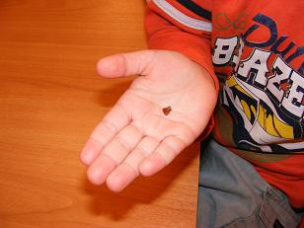
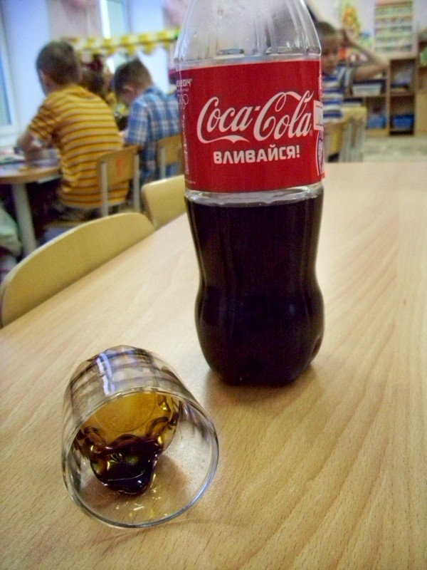
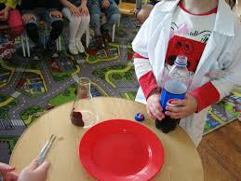

Slide 13
Ожидаемый результат:
Для детей:
формирование первоначальных навыков проведения опытов;
расширение перспектив опытно-исследовательской деятельности;
развитие у детей интереса, сообразительности, самостоятельности.
Для педагогов:
увеличение знаний, теоретического опыта и профессионализма;
внедрение и реализация современных методов работы по экспериментальной деятельности дошкольников;
Для родителей:
повышение уровня знаний о реакциях «Кока колы»;
расширение опыта взаимодействия с детьми.

Slide 14
Вывод:
Проведя ряд опытов, мы увидели, что “Кока – кола” разрушает зубы, в ней много красителей. В “Кока – коле” есть такие вещества, которые разъедают ржавчину. Ее нельзя пить со всеми продуктами. А еще в “Кока-коле” очень много сахара, который вредит нашему организму. Значит, мы были правы: “КОКА-КОЛА” ОПАСНА ДЛЯ ЗДОРОВЬЯ!
При длительном употреблении Кока-Колы может проявиться аллергия на ее компоненты.

